Slide 1


Правительство Санкт-Петербурга
Комитет по образованию
«О подготовке квалифицированных кадров для промышленного комплекса Санкт-Петербурга»
Заместитель председателя
Комитета по образованию
Ерин Алексей Александрович

Slide 2
Правительство Санкт-Петербурга
Комитет по образованию
- государственные образовательные учреждения, реализующие программы СПО, ед., из них - в ведении ИОГВ СПб, ед. - в ведении федеральных ИОГВ, ед. в структурных подразделениях государственных учреждений высшего образования, ед. | 102 69 5 28
- негосударственные образовательные учреждения, реализующие программы СПО, ед., из них: - в структурных подразделениях негосударственных учреждений высшего образования, ед. - в негосударственных профессиональных образовательных учреждениях, ед. | 10 5 5

Slide 3
Правительство Санкт-Петербурга
Комитет по образованию
Общий объем контрольных цифр приема в 2022 году в ПОУ, находящиеся в ведении ИОГВ Санкт-Петербурга:
23 630 человек, из них:
по программам подготовки квалифицированных рабочих, служащих –
6 959 человек (по 65 профессиям);
по программам подготовки специалистов среднего звена – 15 559 человек (по 77 специальностям);
по программам профессионального обучения (программам профессиональной подготовки по профессиям рабочих, должностям служащих) – 1 112 человек (по 26 профессиям).

Slide 4
Правительство Санкт-Петербурга
Комитет по образованию
Основные инструменты модернизации системы среднего профессионального образования, нашедшей воплощение в Национальных проектах
Актуализация Перечня профессий и специальностей среднего профессионального образования, который вводит новые сочетания компетенций и переводит часть профессий на профессиональную подготовку.
Обновление федеральных государственных образовательных стандартов по примеру профессий из списка ТОП-50. При этом все новые образовательные программы согласовываются с работодателями.
Расширение использования демонстрационного экзамена как новой формы государственной итоговой аттестации.

Slide 5
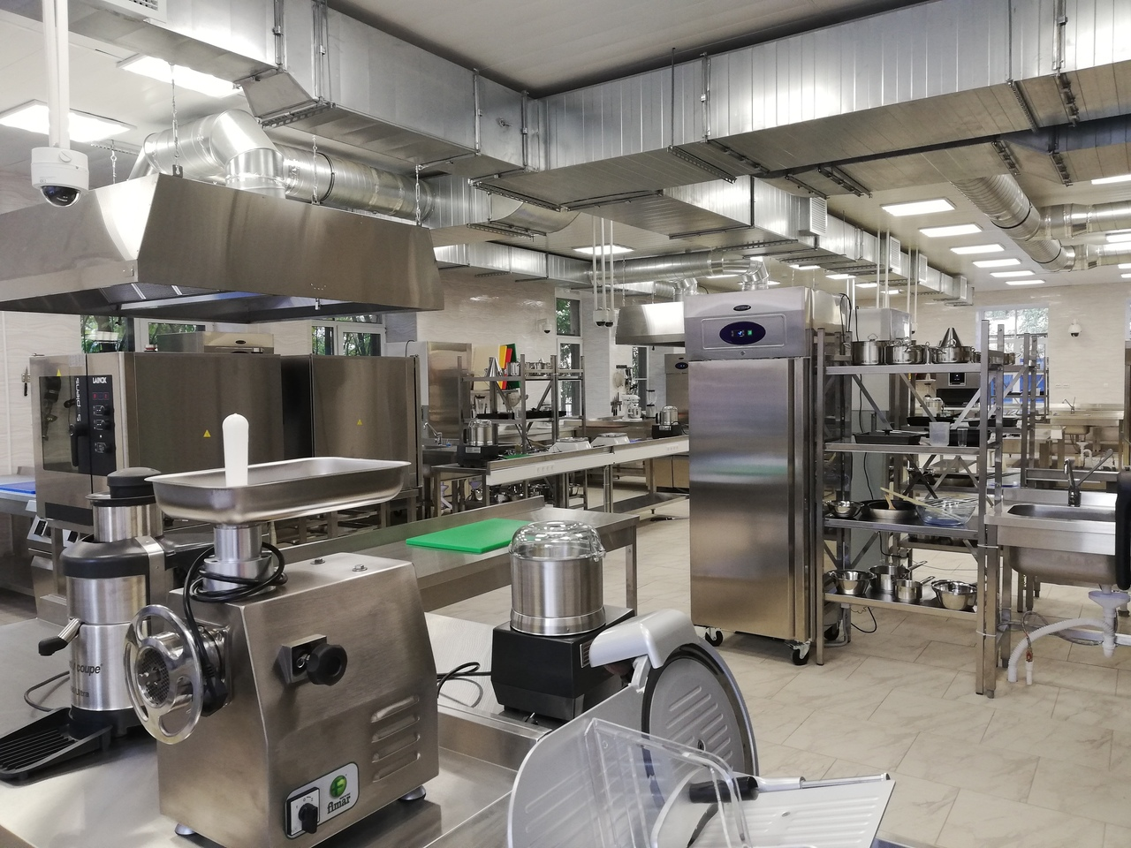
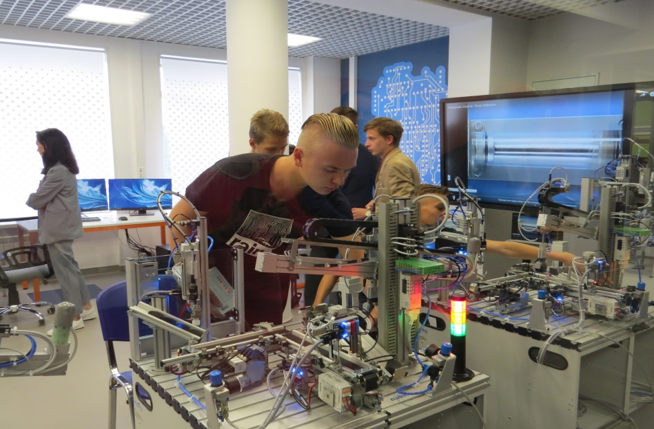
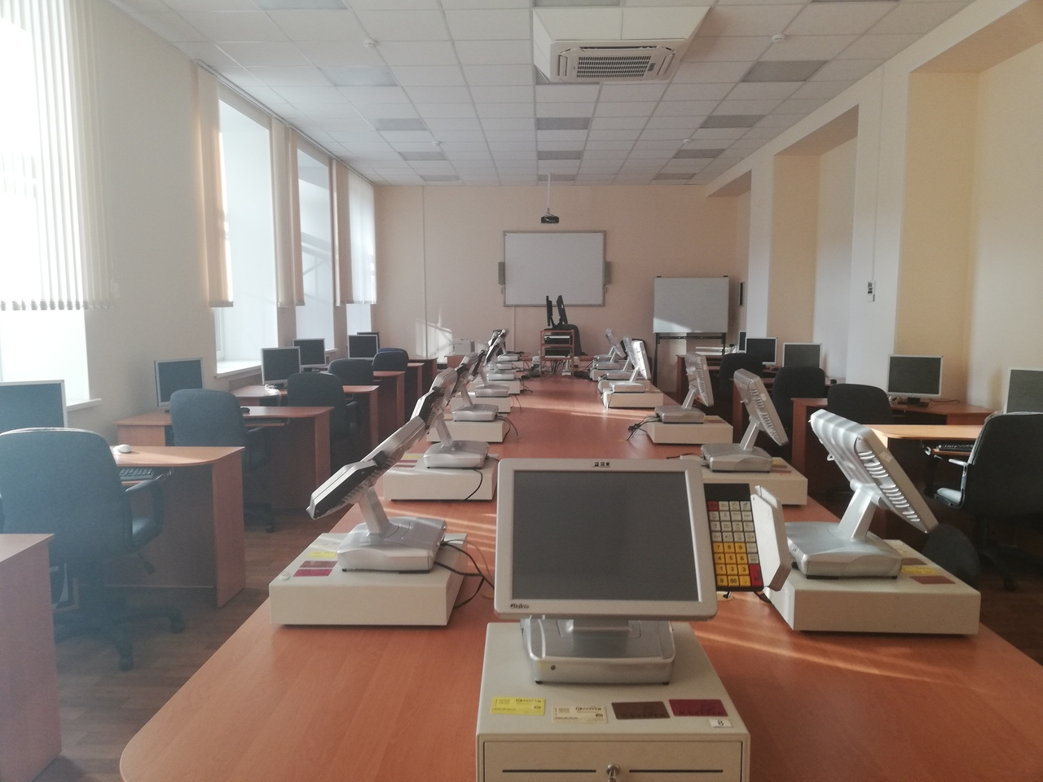
Правительство Санкт-Петербурга
Комитет по образованию
Реализация в 51 ПОУ ФГОС по востребованным, новым и перспективным профессиям из перечня ТОП-50

Slide 6
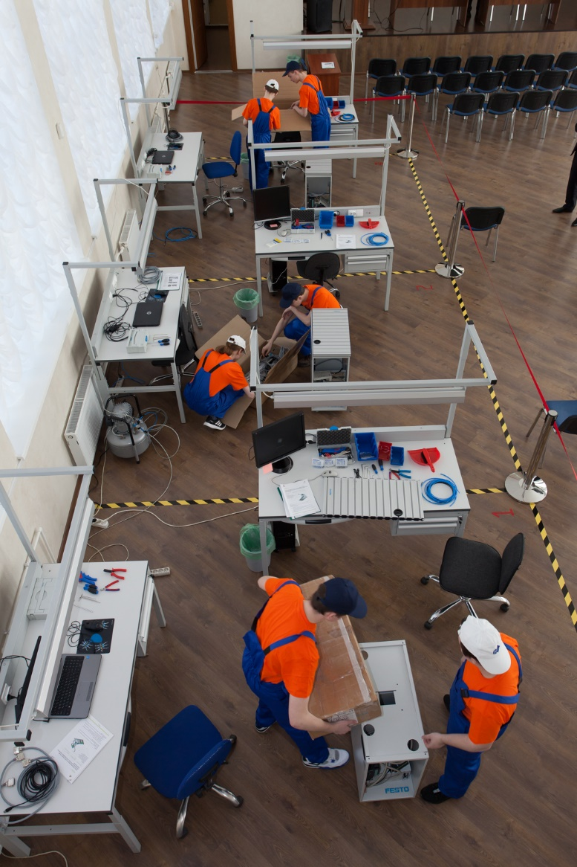
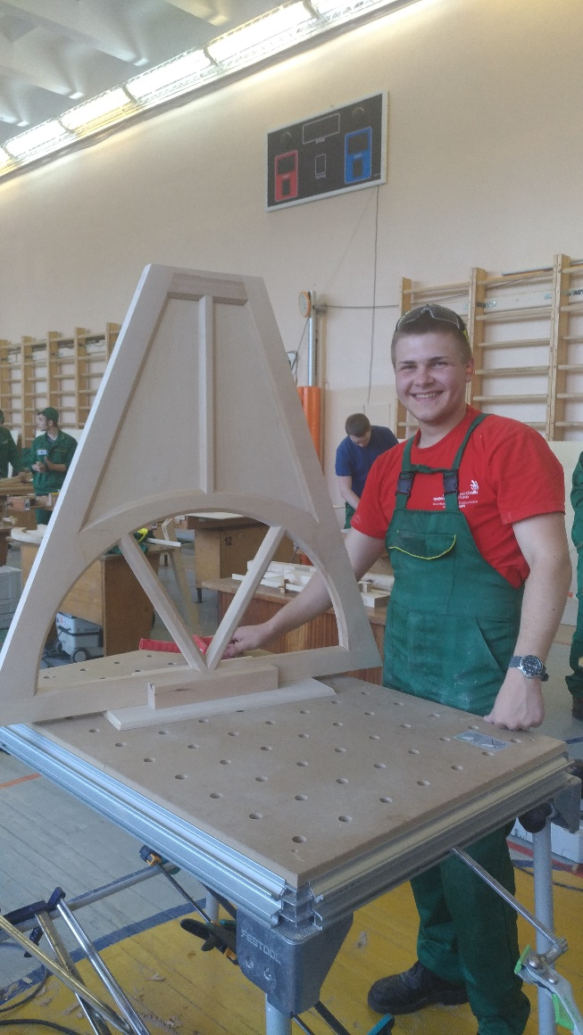
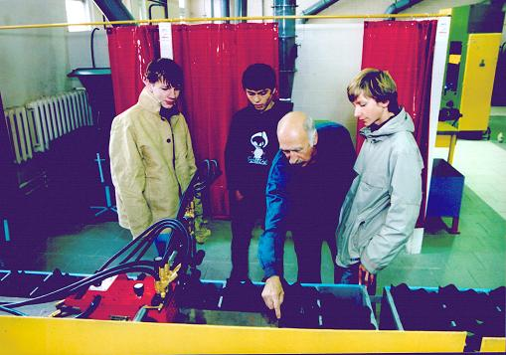
Правительство Санкт-Петербурга
Комитет по образованию
ГИА в форме ДЭ

Slide 7
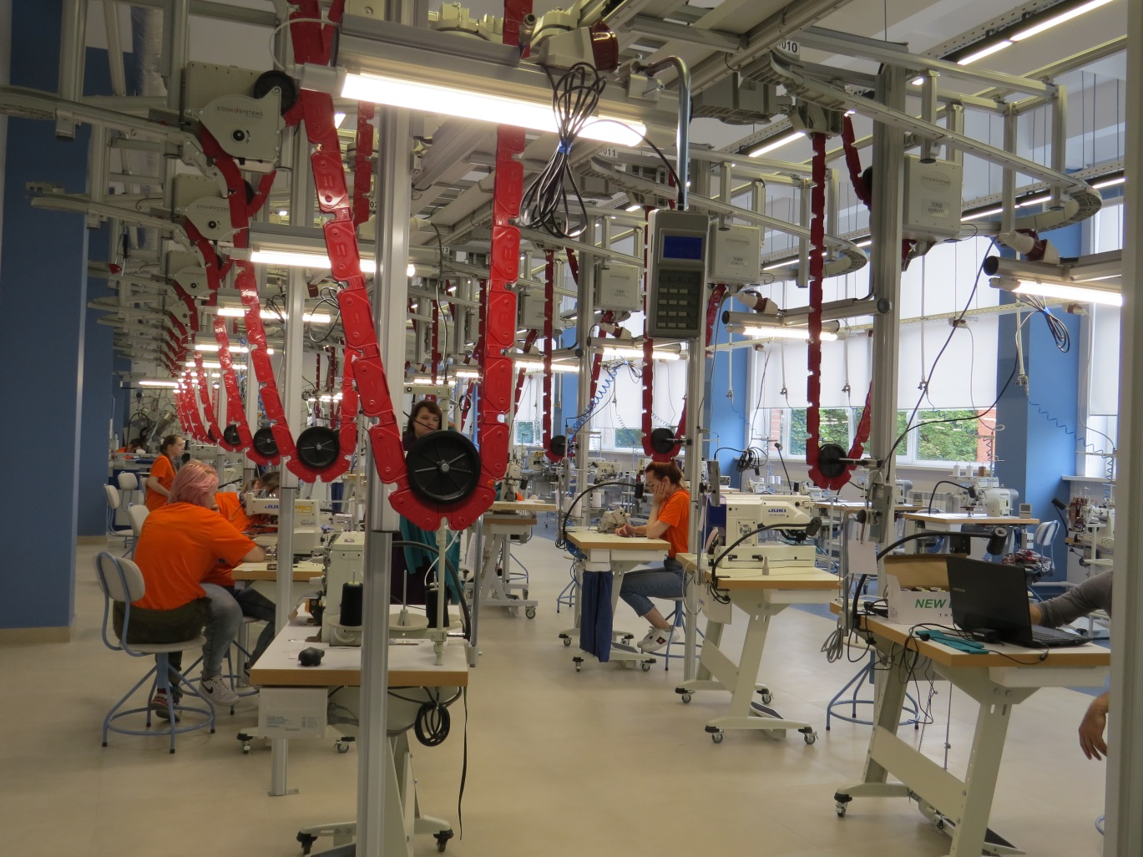
Правительство Санкт-Петербурга
Комитет по образованию
В этом году начнут функционировать
35 вновь созданных мастерских

Slide 8
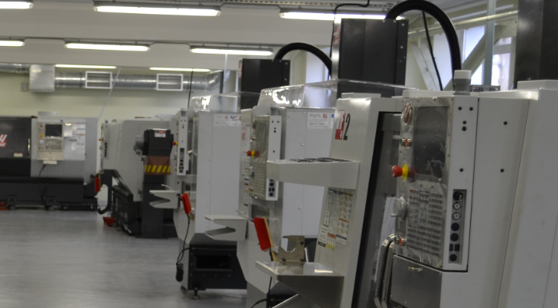
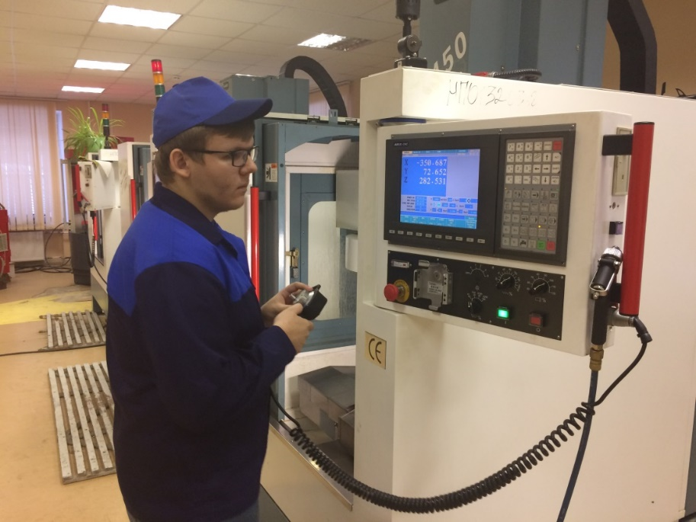
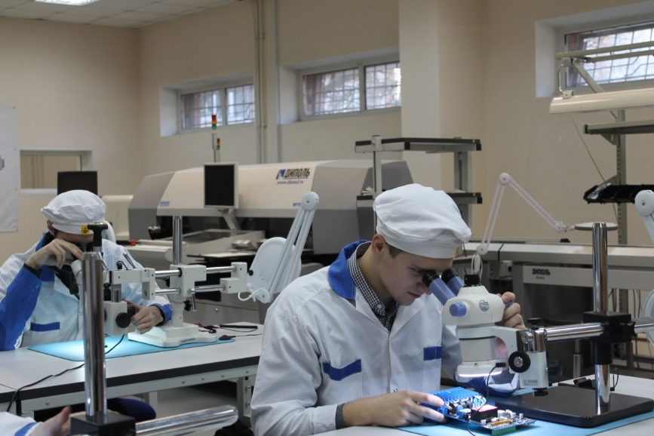
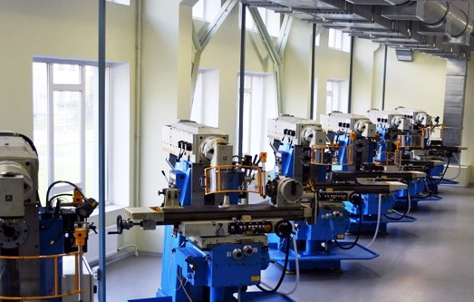
Правительство Санкт-Петербурга
Комитет по образованию
Создание мастерских, оснащенных современной материально-технической базой по одной из приоритетных компетенций

Slide 9
Образовательно-производственные кластеры 2022
Образовательно-производственный кластер «Машиностроениe»
Образовательно-производственный кластер «Легкая промышленность»
Базовая организация:
Базовая организация:
СПБ ГБПОУ «Электромашиностроительный колледж»
ФГБОУ ВО «Санкт-Петербургский государственный университет промышленных технологий и дизайна»
Сетевая организация:
Сетевая организация:
СПбГБ ПОУ «Академия управления городской средой, градостроительства и печати»
СПб ГБ ПОУ «Российский колледж традиционной культуры»
СПБ ГБПОУ «Промышленно-
технологический колледж им. Н.И. Путилова»
СПБ ГБПОУ «Санкт-Петербургский технический колледж»
СПб ГБПОУ «Ижорский колледж»
СПб ГБПОУ «Многофункциональный региональный центр прикладных квалификаций «Техникум энергомашиностроения и металлообработки»
СПБ ГБПОУ «Малоохтинский колледж»
Организации-работодатели:
АО «ПТК «МОДЕРАМ»
ООО «КГФ «АЛЬЯНС»
ООО «ОРТО-ТЕХНОЛОГИИ»
ООО «Рассвет»
ООО «ФНО «Меркурий»
Организации-работодатели:
АО «Силовые машины»
ООО «ИЗ-КАРТЭКС им. П.Г. Коробкова»

Slide 10

Изменения в образовательных программах
Образовательно-производственный кластер «Машиностроениe»
Образовательно-производственный кластер «Легкая промышленность»
Программы | На базе 9 классов |  | На базе 11 классов
 | Нормативный срок | Новый срок | Нормативный срок | Новый срок
15.01.23 Наладчик станков и оборудования в механообработке | 3 года 10 месяцев | 2 года 10 месяцев | 1 год 10 месяцев | 1 год 10 месяцев
15.02.16 Технология машиностроения | 3 года 10 месяцев | 2 года 10 месяцев | - | -
15.01.05 Сварщик (ручной и частично механизированной сварки (наплавки) | 2 года 10 месяцев | 2 года 10 месяцев | 10 месяцев | 10 месяцев
Программы | На базе 9 классов |  | На базе 11 классов
 | Нормативный срок | Новый срок | Нормативный срок | Новый срок
29.02.10 Конструирование, моделирование и технология изготовления изделий легкой промышленности (по видам) | 3 года 10 месяцев | 2 года 10 месяцев | 2 года 10 месяцев | 1 год 10 месяцев
38.02.01 Экономика и бухгалтерский учет (по отраслям) | 2 года 10 месяцев | 2 года 4 месяца | 1 год 10 месяцев | 1 год 4 месяца
38.02.04 Коммерция (по отраслям) | 2 года 10 месяцев | 2 года 7 месяцев | - | -

Slide 11
Образовательно-производственные кластеры
2023
Образовательно-производственный кластер
Судостроение
Образовательно-производственный кластер
Лёгкая промышленность
Образовательно-производственный кластер
Машиностроение
Базовая организация:
СПб ГБПОУ «Колледж судостроения и прикладных технологий
Базовая организация:
СПб ГБПОУ «Колледж Петербургской моды»
Базовая организация:
СПб ГБПОУ «Академия машиностроения имени Ж.Я. Котина»
Сетевая организация:
СПб ГБАОУ «Морской технический колледж имени адмирала Д.Н. Сенявина»
СПб ГБПОУ «Индустриально-судостроительный лицей»
СПб ГБПОУ «Невский колледж имени А.Г. Неболсина»
СПб ГБПОУ «Петровский колледж»
Сетевая организация:
СПб ГБ ПОУ «Ижорский колледж»
СПб ГБ ПОУ «Российский колледж традиционной культуры»
СПб ГБ ПОУ «Охтинский колледж»
СПб ГБ ПОУ «Колледж банковского дела и информационных технологий»
СПб ГБ ПОУ «Колледж Звездный»
Сетевая организация:
СПб ГБПОУ «Петровский колледж»
СПб ГБПОУ «Санкт-Петербургский технический колледж управления и коммерции»
СПб ГБПОУ «Академия промышленных технологий»
Организации-работодатели:
АО «Объединенная судостроительная корпорация»
АО «Адмиралтейские верфи»
АО «Балтийский завод»
ПАО Судостроительный завод «Северная верфь»
Организации-работодатели:
ООО «Фабрика Алез»
ООО «Леди Шарм»
ООО «Пилигрим»
ООО «Производственная компания «Рэд Фокс»
ИП Алексеева Александра Сергеевна
Организации-работодатели:
АО «Петербургский тракторный завод»
ООО «Завод по переработке пластмасс имени «Комсомольской правды»

Slide 12
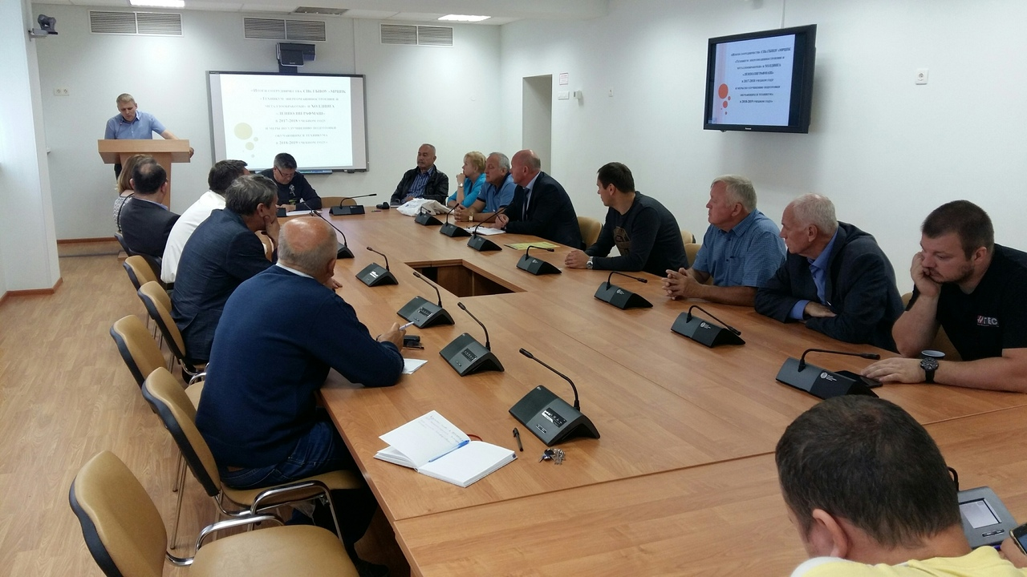
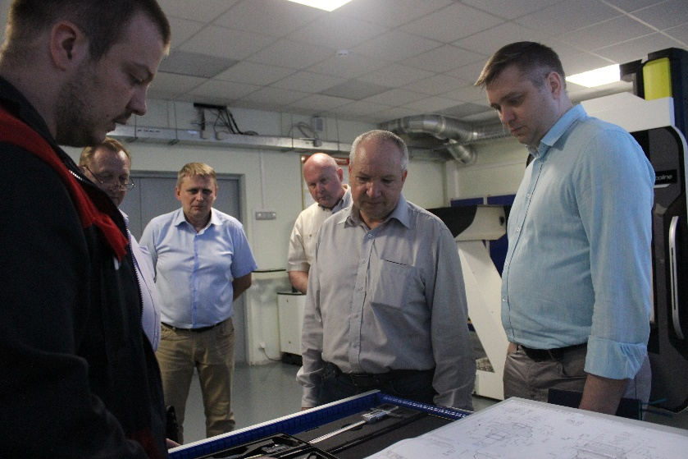
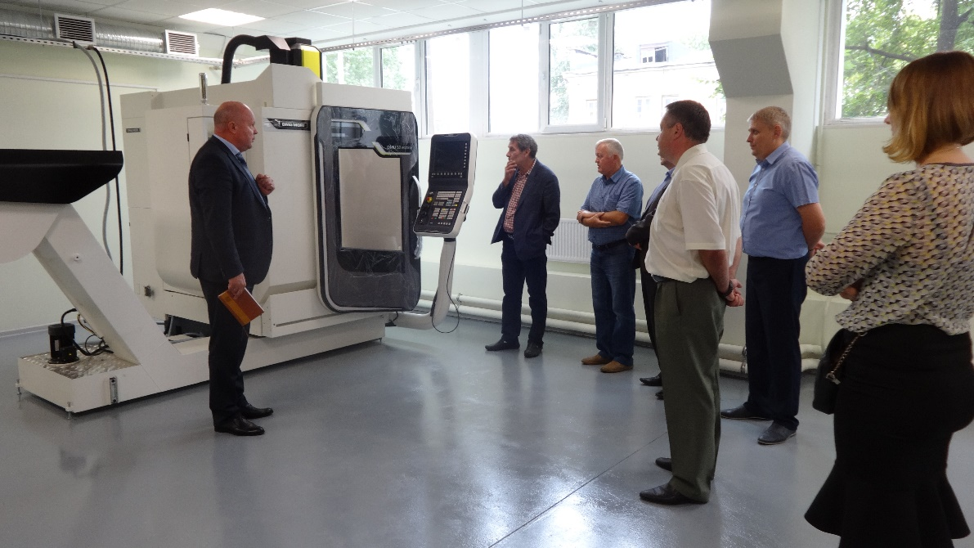
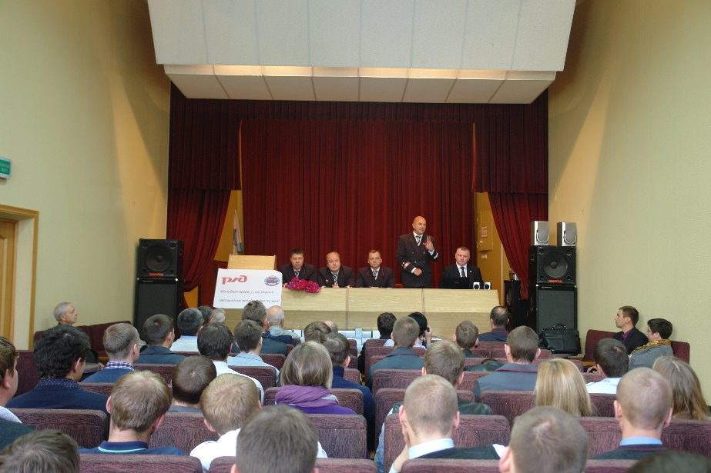
Правительство Санкт-Петербурга
Комитет по образованию
Основная задача «Профессионалитета»:
вовлечение работодателей в процесс подготовки квалифицированных кадров

Slide 13
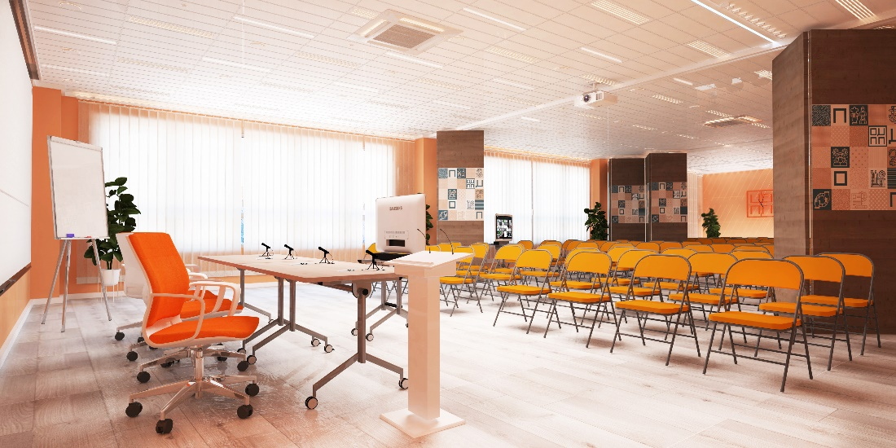
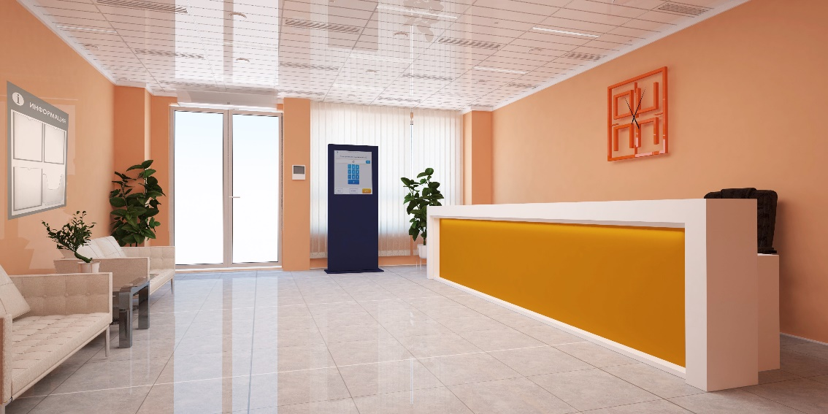
Правительство Санкт-Петербурга
Комитет по образованию
Центр опережающей профессиональной подготовки – реализация опережающих профессиональных образовательных программ (197 программ, 37 674 граждан прошли обучение)

Slide 14
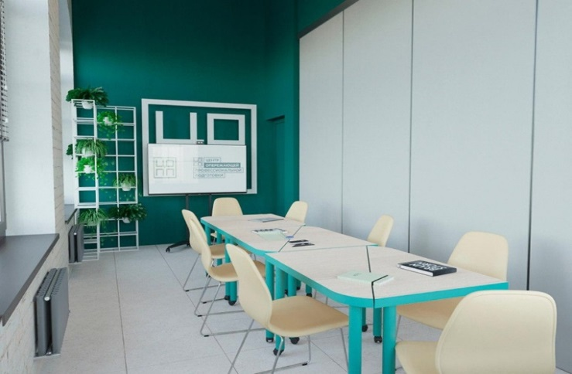
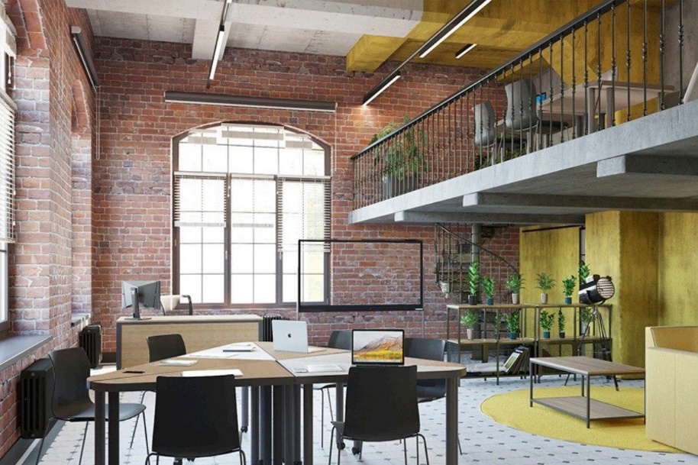
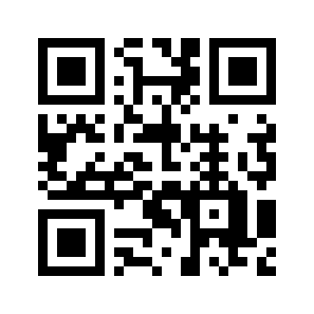
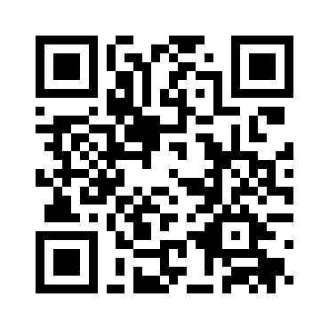
Правительство Санкт-Петербурга
Комитет по образованию
Центр опережающей профессиональной подготовки
ЦОПП – агрегатор образовательных услуг в Санкт-Петербурге
Сайт ЦОПП
Цифровая платформа

Slide 15
Правительство Санкт-Петербурга
Комитет по образованию
Спасибо за внимание!

